Slide 1
Sexta Reunión Familias
Octubre

Slide 2
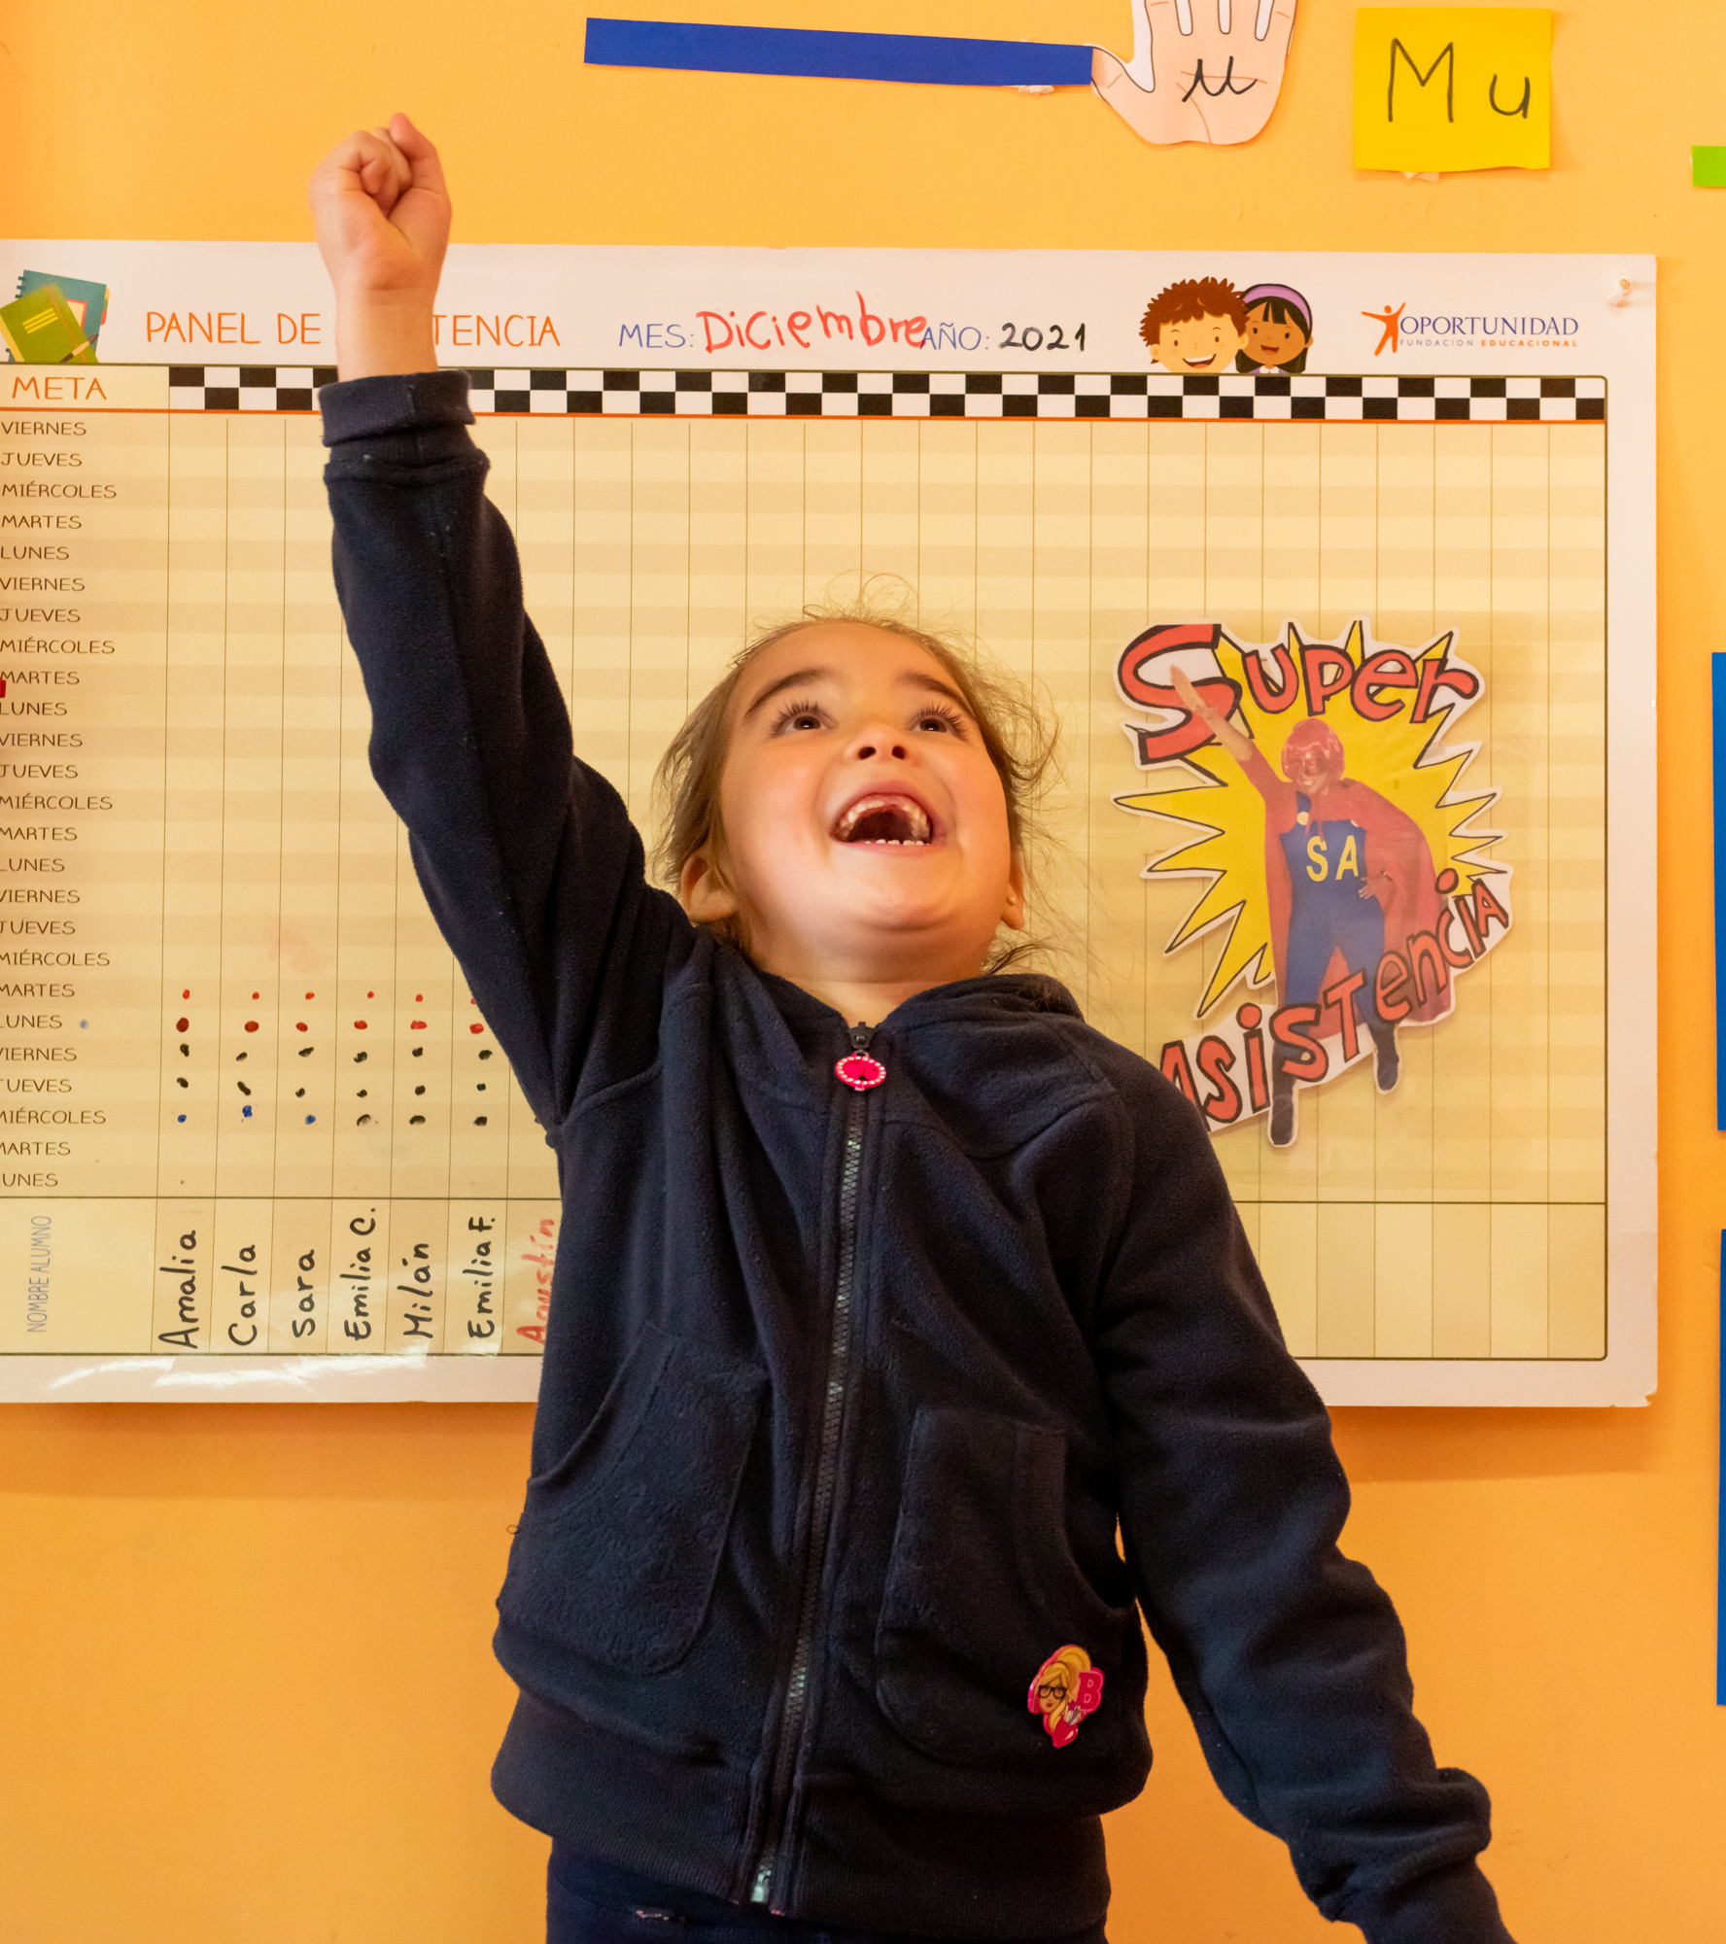
Logo de escuela o jardín infantil
Cuando su hija/o asiste a clases…
¡Gana muchísimos aprendizajes!

Slide 3
Aprendizajes relacionados con:
Su desarrollo personal y social.
La comunicación integral.
La comprensión del entorno.

Slide 4
Logo de escuela o jardín infantil
Si las niñas y niños no asisten permanentemente a clases, la posibilidad de que adquieran conocimientos, habilidades y actitudes, es menor, quedando en desventaja frente a sus pares.

Slide 5
Hay estudios que indican que si su hija/o falta el 10% o más de los días de clases en el año escoñar completo presenta AUSENTISMO CRÓNICO.

Slide 6
Logo de escuela o jardín infantil
El ausentismo crónico, puede traer problemas de aprendizaje en
1° y 5° año básico.

Slide 7
¿Usted sabe cuántos días ha faltado su hijo o hija desde marzo hasta el día de hoy?
Observe el reporte de ausentismo mensual acumulativo de su hijo/a como en el siguiente ejemplo:
Sume la cantidad de días ausentes de marzo hasta hoy.
Recuerde ver como está su hija/o con respecto a la meta de asistencia propuesta del establecimiento.
Le invitamos a comprometerse para que su hijo/a no siga faltando para que no pierda oportunidades de aprendizaje.
Nombre de su hijo/a | Días ausentes Marzo | Días ausentes Abril | Días ausentes Mayo | Días ausentes Junio | Días ausentes Julio | Días ausentes Agosto | Días ausentes Sept. | Días ausentes Octubre | Días ausentes Nov. | Total días ausentes
María | 2 | 3 | 3 | 2 | 2 | 2 | 3 | 2
Notes:
Recuerde usar un reporte por niño/a donde pueda colocar los días que ha faltado cada mes y un espacio para que los apoderados/as sumen la cantidad de días ausentes total como el ejemplo que está en la diapositiva.

Slide 8
Logo de escuela o jardín infantil
Si su hijo/a ha faltado menos de 15 días de clases desde marzo hasta hoy….
¡Felicitaciones!
¡Gracias por su compromiso y le invitamos a continuar enviando a su hija/o a clases para que siga ganando aprendizajes!
Notes:
Lámina base 01

Slide 9
Logo de escuela o jardín infantil
Si su hijo/a ha faltado más de 15 días a clases entre marzo y hoy, evite en lo posible que siga faltando a menos que tenga certificado médico.
¡Necesitamos
su compromiso!
como familia para que su hijo o hija no falte más a clases!
Notes:
Lámina base 01

Slide 10
¡MUCHAS GRACIAS!

